Slide 1





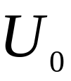


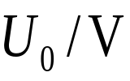
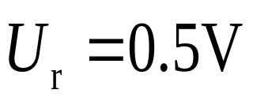
1914 年弗兰克 — 赫兹从实验上证实了原子存在分立的能级，1925 年他们因此而获物理学诺贝尔奖 .
弗兰克 — 赫兹实验装置
低压水银蒸汽
灯丝
栅极
板极
-
+
0 5 10 15
-
板极电流和加速电压之间的关系
-
+
-
+
+

